Slide 1
Сайт для поздравлений
Микишева Полина Сирожова Милана

Slide 2
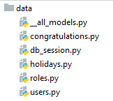
Классы
Для создания таблиц при создании БД
Класс поздравления
Для подключения к БД
Класс праздника
Роли
Класс пользователя

Slide 3
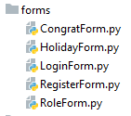
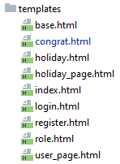
Формы
Форма для заполнения поздравления
Форма праздника
Форма для авторизации
Форма для регистрации
Форма роли

Slide 4
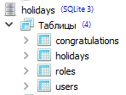
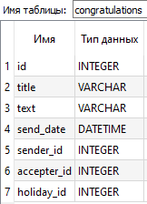
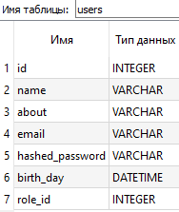
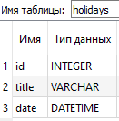
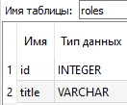
База данных

Slide 5
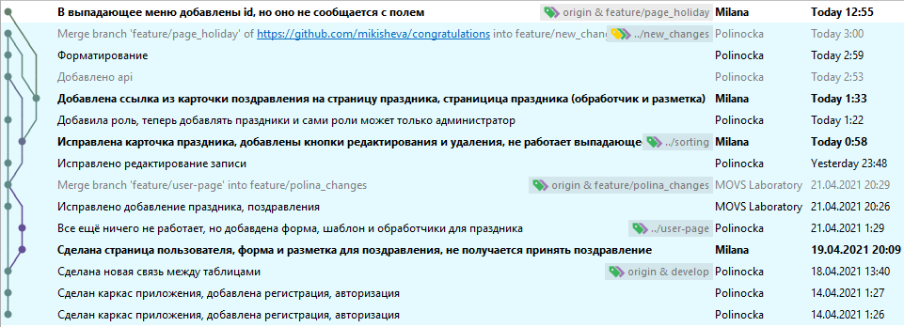
Разделение обязанностей

